Slide 1
学习总结报告
徐聪
2017.10.22

Slide 2
01
情感分析基础知识
02
用于描述SN结构和演化的一种模型
CONTENT
03
一个社交网络实例形成的经验性分析
04
总结

Slide 3
1
PART ONE
情感分析基础
Introduction To Sentiment Analysis

Slide 4
情感分析基础
Introduction To Sentiment Analysis
什么是情感分析？
情感分析的应用场景
情感分析中使用的技术
情感分析的一些工具和数据集

Slide 5

情感分析基础
Introduction To Sentiment Analysis
什么是情感分析（Sentiment Analysis）？
情感（Sentiment）包括感觉（feeling），态度（attitude），情绪（emotion），意见（opinion）
情感分析是指使用技术NLP（Natural Language Processing 即自然语言处理），统计学，或机器学习等方法来提取、识别或描述文本单元的情感成分。
一般情况下，使用两种对立的状态来描述情感：如支持/反对，喜欢/讨厌，好/坏等。

Slide 6
情感分析基础
Introduction To Sentiment Analysis
情感分析的应用场景
商业智能：如提取用户对某一件商品的评价中的情感成分来制定营销策略以及价格定位。
政治科学：分析舆论导向，制定宣传策略，评估群体意见倾向等。
社会学：在社交网络上信息传播与扩散跟文本信息的情绪、主题等密切相关。
心理学：自然语言文本信息提取获取的数据在心理学实验研究中有着巨大的作用。

Slide 7
情感分析基础
Introduction To Sentiment Analysis
情感分析中使用的技术
基于语义规则的情感分析技术：我们将一句话中的带有感情的形容词和副词提取出来构成一个情感词典，这些词语可以代表用户的某种倾向性。基于语义规则的分析技术是计算评价词和情感词典中已经标注倾向性词语的距离，从而达到情感分类的目的。其最经典的算法是 SO-PMI 算法。

Slide 8
情感分析基础
Introduction To Sentiment Analysis
情感分析中使用的技术
基于监督学习的情感分析方法：基于监督学习的方法是首先通过人工标注文本的情感极性，然后将此作为训练集，通过机器学习的方法对目标文本进行情感分类。常用方法：朴素贝叶斯，支持向量机。
基于话题模型的情感分析技术：有两个话题模型，PLSA (Probabilistic Latent Semantic Analysis)和 LDA (Latent Dirichlet Allocation) 模型。

Slide 9
情感分析基础
Introduction To Sentiment Analysis
情感分析的一些工具及数据集
General Inquirer：情感词库和情感分析工具，该词库目前具有情绪效价、 PAD三维度分类、有关自我的词等180个分类，常用来统计文本中的不同类别的单词数。
WordNet：一个在线的词汇数据库，仿照心理语言学对人的词汇记忆的研究，根据词汇之间的语义关系构成词网，以同义词集合作为基本的构建单位。
Linguistic Inquiry and Word Count（LIWC）:基于心理学的文本情感分析软件，采用的词汇来源于各种字典、词典、问卷等，分类涉及各种词性、情绪、社会及环境等多个方面。
OpinionFinder：使用较为广泛的分析软件，能够自动识别文本中的情绪、观点、猜想和其它主观性内容，其目的是识别主观语句并标识出这些句子中的各种主观成分，包括表达者、正负性情绪词汇等。

Slide 10
情感分析基础
Introduction To Sentiment Analysis
情感分析的一些工具及数据集
Pang & Lee datasets：电影评论极性数据集、情绪跨度数据集、主观性数据集
Blitzer et al Multi-domain sentiment dataset：来自亚马逊网站上多个类别（领域）产品的评论，也分成了正面/负面两种类型。
MPQA Opinion Corpus：Multi-Perspective Question Answering，来自新闻文本和其他文档，人工标注了文本意见和情绪状态。
Thomas, Pang, & Lee, 2006：议会演讲文本数据，常用于政治领域的SA。

Slide 11
2
PART TWO
用于描述SN结构和演化的一种模型
Structure and Evolution of Online Social Networks

Slide 12
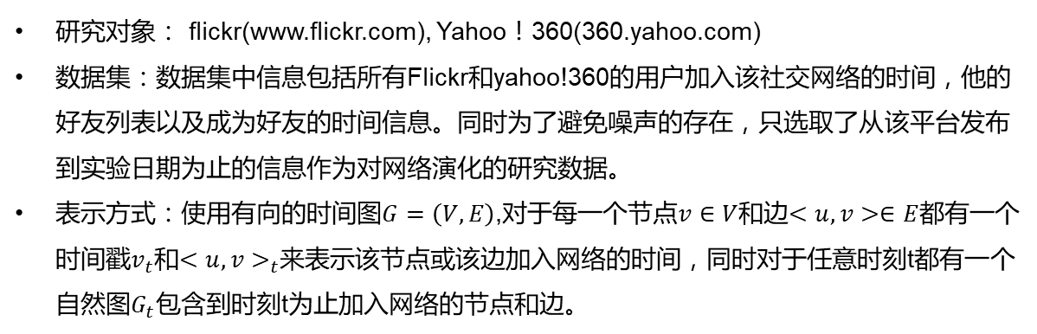
用于描述SN结构和演化的一种模型
Structure and Evolution of Online Social Networks
Kumar R, Novak J, Tomkins A. Structure and evolution of online social networks[M]//Link mining: models, algorithms, and applications. Springer New York, 2010: 337-357.
研究对象： flickr(www.flickr.com), Yahoo！360(360.yahoo.com)
数据集：数据集中信息包括所有Flickr和yahoo!360的用户加入该社交网络的时间，他的好友列表以及成为好友的时间信息。同时为了避免噪声的存在，只选取了从该平台发布到实验日期为止的信息作为对网络演化的研究数据。
表示方式：使用有向的时间图$G=\left(V,E\right)$,对于每一个节点$v∈V$和边$<u,v>∈E$都有一个时间戳$v_{t}$和$<u,v>_{t}$来表示该节点或该边加入网络的时间，同时对于任意时刻t都有一个自然图$G_{t}$包含到时刻t为止加入网络的节点和边。

Slide 13
用于描述SN结构和演化的一种模型
Structure and Evolution of Online Social Networks
根据用户行为将用户分为三个用户组:
Singletons: 度为0的用户，即加入了网络但是没有与其他用户产生连接。
Giant component：积极与社交网络中的其他用户进行连接的用户，社交网络中的大部分用户处于这个用户组。
Middle region：剩余的用户组成了Middle region， 这些用户处于孤立的社区或小群体之中，他们与群体内的用户产生连接但不与整个网络其他用户进行交互

Slide 14
用于描述SN结构和演化的一种模型
Structure and Evolution of Online Social Networks
对实验数据的分析
Q1：在社交网络中朋友关系是互惠的吗？
对Flickr上的节点间相互连接建立时间进行分析，结果如图：
表明大部分节点间的相互关系都是快速建立起来的，因此对于网络的表示方式可以由有向图改为无向图。

Slide 15
用于描述SN结构和演化的一种模型
Structure and Evolution of Online Social Networks
Q2：社交网络中的密度变化如何？
可以看出明显存在三个阶段：
快速上升期
一个台阶式下降
保持缓慢但稳定的上升

Slide 16
用于描述SN结构和演化的一种模型
Structure and Evolution of Online Social Networks
Q3：社交网络中的不同用户组的动态变化如何？
不同度数的节点数在网络中所占的比例

Slide 17
用于描述SN结构和演化的一种模型
Structure and Evolution of Online Social Networks
在上图中：
最上方度数最高的色带代表了giant component
最下方度数为1的色带即为singletons
中间部分就组成了Middle region
在整个网络演化过程中，middle region的各个色带在所占的比例基本没有发生改变。
而singletons和giant component所占的比例在整个网络达到稳态后也保持不变，无论网络整体大小如何变化。
从分布图也可以看出节点数与度数的分布符合power-law。

Slide 18
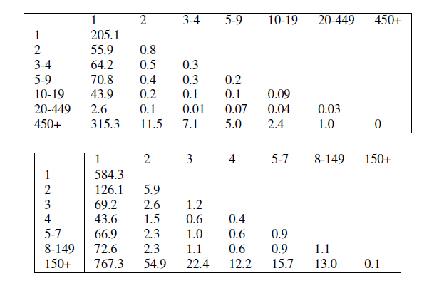
用于描述SN结构和演化的一种模型
Structure and Evolution of Online Social Networks
Q4：网络中不同大小的群体是如何合并的？
右表中的i行j列中的数值表示在网络演化过程中大小为i和j的group进行合并的次数。
从表中可以看出大数都集中在第一列和最后一行。可以得出，在网络演化过程中主要发生两种合并过程：
Singletons被non-giant component和giant component合并
Singletons 和 non-giant component 被giant component 合并
说明在演化过程中，预期的non-giant component合并成giant component的过程其实非常少见

Slide 19
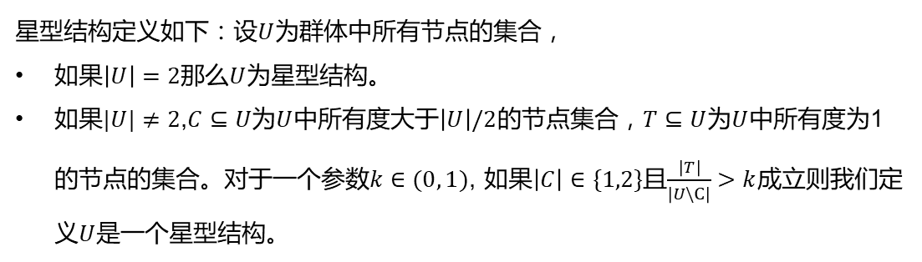
用于描述SN结构和演化的一种模型
Structure and Evolution of Online Social Networks
实际上，singletons跟non-giant component合并的行为使得middle region成为了星型结构。
星型结构定义如下：设$U$为群体中所有节点的集合，
如果$\left|U\right|=2$那么$U$为星型结构。
如果$|U|≠2$,$C⊆U$为$U$中所有度大于$\left|U\right|/2$的节点集合，$T⊆U$为$U$中所有度为1的节点的集合。对于一个参数$k∈(0, 1)$, 如果$\left|C\right|∈\{1,2\}$且$\frac{\left|T\right|}{\left|U\backslash C\right|}>k$成立则我们定义$U$是一个星型结构。

Slide 20
用于描述SN结构和演化的一种模型
Structure and Evolution of Online Social Networks
对于giant component我们想要了解它的结构特性
Q5: 社交网络中的直径如何随时间变化？
实际上，直径的变化也是分为三个阶段分别跟网络密度变化的三个阶段相对应

Slide 21
用于描述SN结构和演化的一种模型
Structure and Evolution of Online Social Networks
由于大量存在的度为1的singletons会增加网络的直径，当我们将singletons节点去除后再次计算直径，结果表明在网络的中心存在一个小的高度紧密连接的核。
在将所有被giant-component合并的middle region的星型结构中的singleton和新加入的度为1的节点去除后发现，整个网络的直径并无明显变化。说明合并后的星型结构只是相当于giant component的最外层，跟内层高度紧密连接的核心并无关系。

Slide 22
用于描述SN结构和演化的一种模型
Structure and Evolution of Online Social Networks
模型的描述
将网络中的节点分为三类：
Passive users：出于好奇心或者朋友的坚持而加入网络，但从不于其他用户进行交互连接。
Inviters：倾向于将线下的社交圈迁移到在线端，并积极鼓动朋友加入社交网络。
Linkers：全身心投入到社交网络中的用户，注重于社交网络的扩展和与他人的连接。

Slide 23
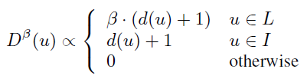
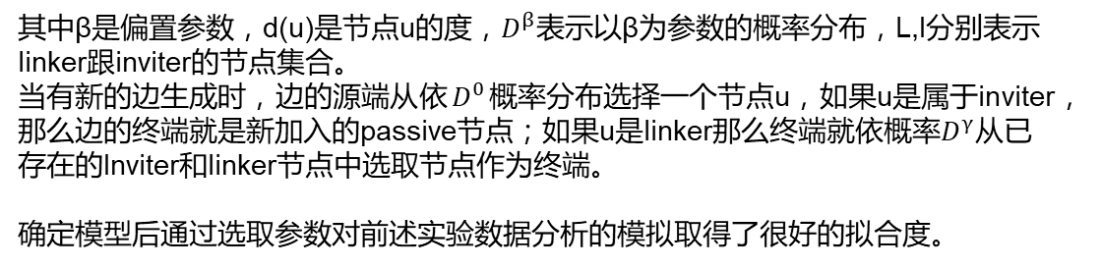
用于描述SN结构和演化的一种模型
Structure and Evolution of Online Social Networks
在每一时刻t，有新的节点加入，根据概率p确定节点是Passive,Inviter,Linker中的某一种，同时有一些新的边生成。通过带偏置优先连接规则确定边的源端和终端节点，即：
其中β是偏置参数，d(u)是节点u的度，$D^{β}$表示以β为参数的概率分布，L,I分别表示linker跟inviter的节点集合。
当有新的边生成时，边的源端从依$D^{0}$概率分布选择一个节点u，如果u是属于inviter，那么边的终端就是新加入的passive节点；如果u是linker那么终端就依概率$D^{γ}$从已存在的Inviter和linker节点中选取节点作为终端。
确定模型后通过选取参数对前述实验数据分析的模拟取得了很好的拟合度。

Slide 24
3
PART THREE
一个社交网络实例形成的经验性分析
Empirical Analysis of an Evolving Social Network

Slide 25
一个社交网络实例形成的经验性分析
Empirical Analysis of an Evolving Social Network
Kossinets G, Watts D J. Empirical analysis of an evolving social network[J]. science, 2006, 311(5757): 88-90.
研究对象：一个学年内的高校校内社交网络
数据来源：三种不同但相关的数据结构，包括校内人员的电子邮件时间戳、发件人、收件人列表；人员的各种属性（身份、年龄、性别、部门关系以及在学校的年数）；各个课堂的参与情况，包括讲师和学生。
关键点：在高校环境中，同一课堂的参与提供了关键的面对面交互的机会，相当于课堂是高校人员交互的焦点。

Slide 26
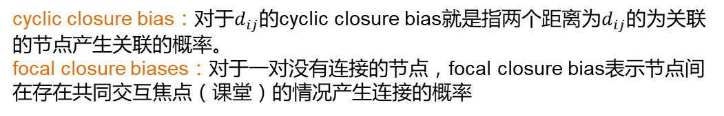
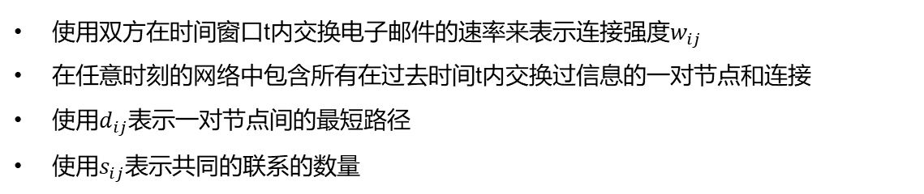
一个社交网络实例形成的经验性分析
Empirical Analysis of an Evolving Social Network
一些标记说明
使用双方在时间窗口t内交换电子邮件的速率来表示连接强度$w_{ij}$
在任意时刻的网络中包含所有在过去时间t内交换过信息的一对节点和连接
使用$d_{ij}$表示一对节点间的最短路径
使用$s_{ij}$表示共同的联系的数量
主要衡量标准
cyclic closure bias：对于$d_{ij}$的cyclic closure bias就是指两个距离为$d_{ij}$的为关联的节点产生关联的概率。
focal closure biases：对于一对没有连接的节点，focal closure bias表示节点间在存在共同交互焦点（课堂）的情况产生连接的概率

Slide 27
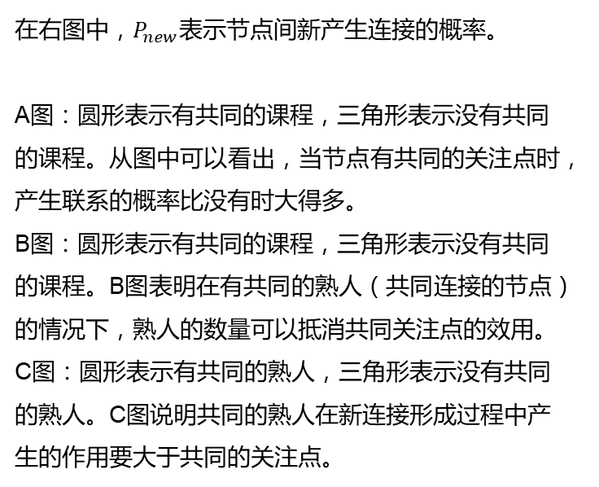
一个社交网络实例形成的经验性分析
Empirical Analysis of an Evolving Social Network
在右图中，$P_{new}$表示节点间新产生连接的概率。
A图：圆形表示有共同的课程，三角形表示没有共同的课程。从图中可以看出，当节点有共同的关注点时，产生联系的概率比没有时大得多。
B图：圆形表示有共同的课程，三角形表示没有共同的课程。B图表明在有共同的熟人（共同连接的节点）的情况下，熟人的数量可以抵消共同关注点的效用。
C图：圆形表示有共同的熟人，三角形表示没有共同的熟人。C图说明共同的熟人在新连接形成过程中产生的作用要大于共同的关注点。
实验结果及结论

Slide 28
一个社交网络实例形成的经验性分析
Empirical Analysis of an Evolving Social Network
滑动窗口大小
虚线：30天
实线：60天
点线：90天
图中<k>是节点平均的度，S表示giant component在整个网络中所占比例，L表示最短平均路径的均值，C表示聚集系数。
图中可以看出不同的统计数据对时间的敏感性不同，如<k>对时间的敏感性远大于聚集系数C，这也表明局部网络特性比全局特性要更稳定。同时滑动窗口大小选取得当可以避免在外源性变化附近选取数据，如图中的学期末阶段。

Slide 29
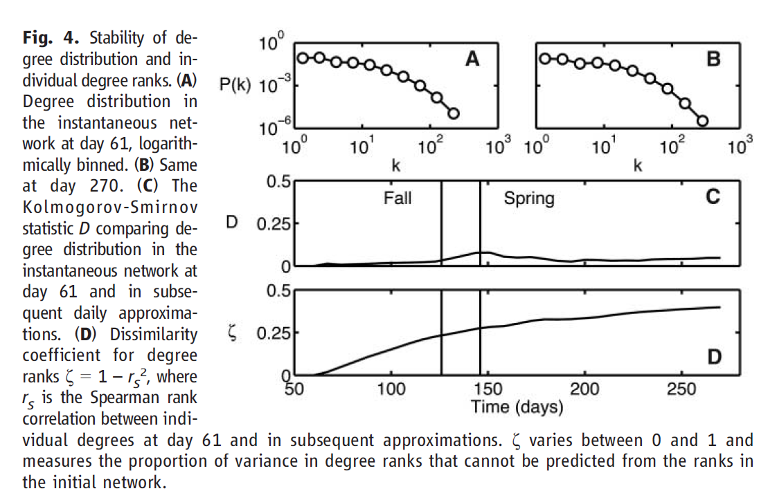
一个社交网络实例形成的经验性分析
Empirical Analysis of an Evolving Social Network

Slide 30
4
PART THREE
总结
Summary

Slide 31
总结
Summary
这段时间学习了情感分析的基础知识，了解了一些新的知识，同时也对社交网络的形成机制和动态演化有了一定的了解，期间去南京参加了一次学术会议，对我来说确实是开了开眼界，了解了一些NLP最前沿的工作和知识，也非常谢谢王老师能给我这个机会。
这个报告拖了很久，因为对于在网上找到的太长的相关文章一直没能够坚持看下去，放下一段时间后又要重头开始看，看来看去也没有能看完一篇长文章。这个问题是在接下来的时间内尽快解决的。

Slide 32
THANKS FOR YOUR WATCHING
徐聪
2017.10.23.

